Slide 1
IL DIALOGO CHE CURA
Nardin suor Adriana
Suore di Carità delle Sante B. Capitanio e V. Gerosa
dette di Maria Bambina
assistente spirituale Istituti Clinici Zucchi - Monza
nardadri@gmail.com

Slide 2
Comunicazione, scambi, relazioni umane, relazioni interpersonali, dialoghi, ecc.: sono tutte parole diventate di uso comune.
Esse rivelano la profonda aspirazione, insita in ogni persona, ad un incontro vero, profondo, liberante, anche messo in discussione, nel quale il dare e il ricevere si fondono in una reciprocità che aiuta e che sana, soprattutto quando essa (la persona) si trova in difficoltà, nella fatica, nella sofferenza, nella malattia, nel lutto, ecc.…
La relazione è una “attività” che fa parte del vivere umano.

Slide 3
A volte, sentiamo il bisogno salutare di ritirarci nella solitudine
e nel silenzio per riprendere forza, per “ricaricare le batterie”,
ma sappiamo bene, quando abbiamo la possibilità
di soddisfare questo bisogno, che queste “cure”
di solitudine non possono durare…
il bisogno di comunicare,
di essere in contatto con qualcuno,
di essere in relazione, è vitale e involontario,
come la respirazione.
Ma non sempre ne siamo coscienti

Slide 4
Cosa significa comunicare?
Stando al vocabolario, comunicare significa trasmettere, far conoscere e, in senso figurativo, condividere, essere in rapporto.
Comunicare può essere inteso come trasmissione di un messaggio, come relazione con qualcuno per trasmettergli un’informazione, oppure anche come momento in cui si stabilisce un contatto.
Oggi, si parla pure con più frequenza, di comunicazione della coscienza e dell’essere profondo, di condivisione, di relazione….
Allora entra in campo il dialogo, nel quale si scambiano opinioni e i pensieri si formulano, si confrontano, si riconoscono.
Ma possiamo pure illuderci di comunicare: vi può essere scambio di parole, di informazioni, senza che vi sia dialogo.

Slide 5
Che cos’è allora il dialogo?
Secondo la spiegazione comune dei dizionari, dialogo significa parlare, intrattenersi, ecc.…
La parola è di moda: “bisogna dialogare, bisogna cercare il dialogo…è necessario permettere a ciascuno di esprimersi…”.
L’eccessivo uso del termine rischia di snaturare il suo vero e meraviglioso significato: il dialogo non è l’insieme di due monologhi giustapposti o incrociati, ma essenzialmente l’incontro tra due persone attraverso - DIA – le parole – LOGOS -.
Il prefisso DIA suggerisce l’atto dell’attraversare, cioè si tratta di andare al di là delle parole, delle apparenze….
indica anche separazione, distinzione …. Le persone che sanno incontrarsi attraverso e al di là delle parole, restano comunque distinte.

Slide 6
Nel vero dialogo non ci sono mai interventi dell’uno o dell’altro, ma scambio, narrazione, e se l'altro è “un mistero e una sfida”, la differenza è l'essenza stessa dell’incontro/dialogo; la differenza è anche la possibilità di ascolto reciproco, è la possibilità di mutuo arricchimento vicendevole.
Dialogare con l’altro è il mezzo per scoprire il dialogo con sé stessi e quindi conoscersi.
Dialogare è cercare la verità, significa andare alle radici degli interrogativi, dei perché, oltre le apparenze, sospendendo i pregiudizi e aprendo la mente e il cuore ad una comprensione autentica.
Il dialogo che cura prende in carico la domanda, l’angoscia, la sofferenza, la gioia, della persona che si trova in condizioni di malattia, sofferenza, confusione, conflitto, disabilità, ecc.… e che domanda, oppure ricerca inconsapevolmente, un contatto, un dialogo, una relazione che sia di aiuto.

Slide 7
Si ha relazione di aiuto appunto, quando vi è un incontro fra due persone di cui una si trova nelle condizioni sopra citate ed un’altra persona invece dotata di competenze, di abilità, di capacità di adattamento.
La relazione d’aiuto è di per sé “evolutiva”: permette a chi è aiutato di crescere nella consapevolezza di sé, di scegliere di migliorarsi e di ampliare la propria visione degli altri e del mondo, favorendo un interscambio con l’operatore che fornisce l’aiuto specifico.
La relazione di aiuto,
il dialogo che cura
è un camminare insieme….

Slide 9
Una storia di dialoghi di cura
Ritorno alla vita

Slide 10
Questa storia nata da innumerevoli dialoghi di cura porta in sé elementi indispensabili per far sì che l’incontro con una persona in un momento di fatica e di fragilità, di qualunque natura essa sia, possa essere sanante, possa diventare una relazione di aiuto.
Innanzitutto è importante sapere chi incontro e in che momento della sua vita incontro la persona, ma soprattutto devo essere consapevole che la incontro in un momento di FRAGILITA’, che è FRAGILE.
Tutti sappiano che se riceviamo un pacco con scritto FRAGILE, dobbiamo maneggiarlo con cura, anzi sovente è già scritto e a caratteri cubitali.
Così è con le persone che incontriamo, che ci chiedono aiuto ……
che hanno bisogno di aiuto …

Slide 11
Importante è l’accoglienza e il prestare attenzione.
L’accoglienza è la fase “preliminare” della relazione/dialogo, è aprire la porta e accogliere l’altro che mi si presenta e mi formula una domanda, spesso inespressa.
Una domanda che chiede di essere riconosciuto come esistente, di essere accolto come persona, un essere umano: non come caso, non come numero, non come patologia, non come oggetto, ma come essere vivente, capace di pensiero personale, consapevole dei propri bisogni e delle proprie aspirazioni.
L’accoglienza è un “andare incontro” personale, è l’attenzione privilegiata rivolta ad un essere unico, irrepetibile, perché davanti a noi non abbiamo mai dei “casi”, ma delle persone.
L’accoglienza è mettere l’altro a proprio agio, è dargli la possibilità di essere sé stesso, è porsi al suo livello, è adeguarsi al suo passo e rispettare i suoi tempi.

Slide 12
L’accoglienza porta a prestare attenzione.
Il prestare attenzione, implica essere attenti all’altro, farlo sentire soggetto del nostro interesse, fargli sentire che siamo lì per lui, per dedicargli il nostro tempo e non farsi distrarre da altre cose, dai propri pensieri, dalle domande e curiosità che nascono dentro, soprattutto dalla fretta.
Prestare attenzione senza giudicare, né valutare, coscienti del nostro atteggiamento, dell’importanza dello sguardo: non si presta mai sufficiente attenzione all’importanza dello sguardo, capace subito di creare un contatto o di bloccarlo.

Slide 13
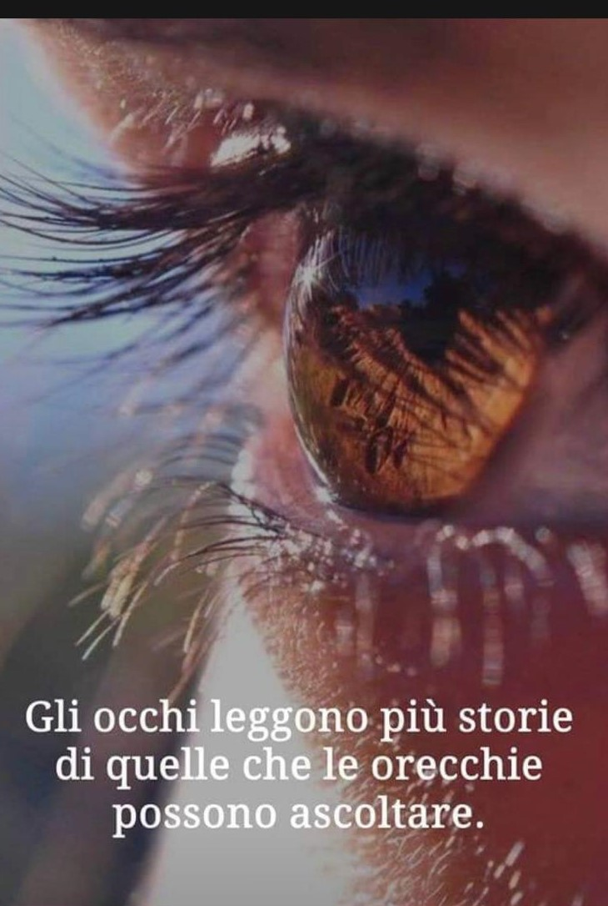
SI PARLA DI ETICA DELLO SGUARDO
lo sguardo anticipa le parole,
arriva prima di tutto,
di ogni cosa.

Slide 14
Ancora: l’importanza “cardine” dell’ASCOLTO l’ascolto è la “pietra angolare” di ogni autentica relazione
Esso è l’elemento che caratterizza gli inizi di una visita, di un incontro, di un dialogo, di un accompagnamento: quando una persona si sente accolta e ascoltata, sa di essere importante per il suo interlocutore, per colui/colei che ha davanti e che è andato a fargli visita…… o lo accoglie in un ambiente specifico.

Slide 15
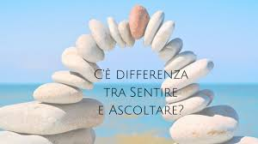
Ascoltare una persona risulta assai più impegnativo che parlare a qualcuno, o udire/sentire qualche cosa.
Il fatto di udire/sentire si svolge e si esaurisce nel livello fisiologico della funzione uditiva e si attua anche senza, o contro, la volontà della persona.
L’ascoltare, invece, richiede:
l’attenzione volontaria,
coinvolge la vita interiore della persona,
fa si che essa sia una presenza.

Slide 16
Non è esagerato dire che il vero ascolto esige un cambiamento, una “conversione”, con cui si rinuncia a sé stessi per porre tutta la propria attenzione sull’altro.
Un autore parla di ascolto come di un “atto spirituale”, impossibile “se l’interiorità è assente …. Il vero ascolto è possibile solo nel silenzio di tutto il resto”. (COLOMBERO G., Dalle parole al dialogo, Paoline, Milano, 1987, p. 207)
L’ascolto è un atteggiamento difficile, presuppone appunto il silenzio, domanda di centrarsi sull’altro, dimenticando sé stessi e il proprio mondo interiore.

Slide 17
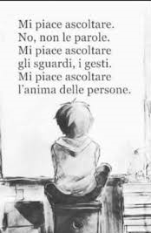
Con il termine “silenzio” si intende indicare un atteggiamento richiesto da una componente essenziale nel colloquio: la disposizione e la volontà di ascoltare colui che parla. (Cdr GIORDANI B., Si può imparare ad ascoltare? in AAVV - L’ascolto che guarisce, Cittadella, Assisi, 1989, p. 69)
Paolo VI nell’enciclica Ecclesiam Suam, al n. 49 scrive:
“Bisogna ancor prima di parlare, ascoltare la voce,
anzi il cuore dell’uomo; comprenderlo, e,
per quanto possibile, rispettarlo e,
dove lo merita, assecondarlo”.

Slide 18
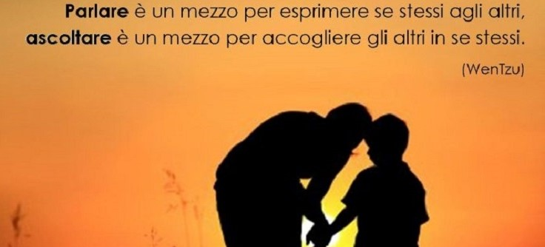
L’operatore sanitario, l’operatore pastorale, l’assistente spirituale, il visitatore, ecc.… per essere efficace nell’ascoltare la persona sola, sofferente, malata, il familiare pieno di angoscia, non deve limitarsi a cogliere solamente i contenuti delle sue comunicazioni, ma anche la risonanza che essi hanno sulla persona che li trasmette, in questo modo è possibile accogliere l’altro in tutto ciò che è e vive, anche in ciò che rifiuta di sé, donandogli la possibilità di esprimerlo

Slide 19
L’ascolto, allora, oltre al silenzio, esige anche l’empatia come apertura alla comprensione della globalità dell’altro, del mondo dei contenuti che comunica, delle emozioni che vive, dai punti di vista dai quali si muove.
Empatia significa entrare nel mondo dell'altro, sentire il mondo personale dell'altro (i suoi sentimenti, dubbi, paure, speranze, gioie) come se fosse nostro, mettersi al posto dell'altro, come se l'altro fossi io: come mi sentirei io se fossi nella situazione di quella persona, quali bisogni proverei, cosa desidererei, come reagirei a quella persona scortese, a quella diagnosi infausta, cosa mi darebbe fastidio se mi trovassi al suo posto, con la sua malattia, quali stati d'animo proverei...?????
Ad una condizione però: senza dimenticare la distinzione tra noi e lui, senza perdere la nostra individualità senza aggiungere alla sua paura la mia paura, al suo turbamento il mio turbamento, ai suoi sentimenti i miei sentimenti; altrimenti anch'io mi lascio prendere da questi sentimenti, dalla paura... e non sono più in grado di mantenermi obiettivo per valutare la situazione e poterlo aiutare.

Slide 20
Accorciare i tempi dell’ascolto, cadere nella tentazione di aver capito tutto, dare risposte pre-confezionate, soluzioni anticipate, ecc.… sono segni chiari che non si sta vivendo la dimensione relazionale dell’ascolto. Inoltre gli atteggiamenti comunicano forse più dei contenuti, quindi interrompere l’altro, non ascoltarlo fino in fondo, valutare o consigliare subito, si rivela un modo molto subdolo per squalificare il vissuto di chi parla e si racconta, ma soprattutto compromette l’incontro/dialogo, la relazione stessa.
Educarsi all’ascolto e alla comprensione richiede una buona dose di umiltà e di saggezza, richiede l’essere rispettosa presenza, per lasciare la persona bisognosa protagonista, senza imporre i propri schemi o bisogni, ma sapendosi adattare alle sue esigenze e camminare insieme.

Slide 21
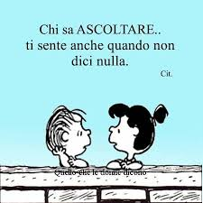
Non è facile: la tentazione di limitarsi alla sola prestazione professionale, o sacramentale, o ministeriale corretta, oppure il cambiare discorso, o magari uscire con una battutina per minimizzare le preoccupazioni dell'altro, è sempre grande. Peggiore ancor più l’intervento con frasi fatte e consolatorie, del tipo: si faccia coraggio, abbia pazienza, vedrà che passerà, non si lasci andare così...
Il silenzio di chi ho davanti può essere non solo assenza di parole: può contenere paura e angoscia, essere segno di depressione e rinuncia a lottare, può indicare stanchezza e desiderio di pace, può esprimere rabbia, o rifiuto della nostra presenza.

Slide 22
Infine, saper ascoltare comporta anche porre attenzione al così detto linguaggio non verbale, ai molti elementi che accompagnano l'espressione verbale e fanno parte della comunicazione.
Infatti durante l’incontro, il dialogo …, si può osservare il grado di ordine o disordine, un oggetto significativo sul comodino (come una foto, o dei fiori), la posizione, il vestito, il volto, i gesti, la vicinanza o distanza fisica, lo stato di tensione, il tono e la velocità della voce, la reazione a un contatto fisico. Tutti questi elementi raccontano una storia, possono trasmettere molte informazioni che aiutano a comprendere qualcosa prima ancora che inizi lo scambio di parole, la narrazione.
La capacità di prestare ascolto anche a questo linguaggio può personalizzare di più ogni incontro/dialogo e trasmettere comprensione e presa in carico.

Slide 23
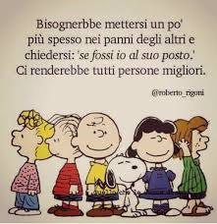
È molto importante, allora, la formazione e la crescita nella competenza relazionale, perché essa non è solo un comunicare, un fattore umanizzante, ma permette di accompagnare le persone che soffrono, camminare con loro (e non viceversa), aiutarle a trovare un senso alla loro situazione.

Slide 24
Atteggiamenti/gesti sananti = positivi
ESSERE = valorizzare il dono della presenza
SAPERE come stare vicini nel dolore (formazione)
COLTIVARE l’arte dell’ascolto e del silenzio
SVILUPPARE la propria libertà interiore (conoscere sé stessi) pronti ad accogliere anche la rabbia e la collera
ATTUARE/DONARE GESTI = carezze, abbraccio, asciugare una lacrima, ecc.… I gesti curano/sanano, sono terapia, sono fonte si consolazione e sanazione = non bisogna avere paura del corpo di chi è nella sofferenza, nel dolore

Slide 25
Atteggiamenti/gesti che non sanano = negativi
FRETTA
TRASMETTERE pietà invece di rispetto
USARE frasi fatte che minimizzano le perdite e/o il dolore/sofferenza
PIE ESORTAZIONI spirituali
VELOCIZZARE e/o IGNORARE il lutto
FARE PROTAGONISMO caritativo
ACCANIMENTO sacramentale

Slide 26
In sintesi in un accompagnamento/relazione, in un dialogo che cura, è importante:
INCONTRARE non AFFRONTARE
ACCOMPAGNARE non PORTARE
INSTAURARE una relazione NON DARE risposte tecniche
METTERE sempre al centro la persona nel suo valore, dignità e valori
ASCOLTARE non VEDERE la Fragilità = le piaghe dell’altro
TENERE ben chiusa la mia valigia …. di sapere

Slide 27
Tutto questo è stato formulato considerando un interlocutore adulto, o giovane/adulto.
E con un bambino, un ragazzino/adolescente si può mettere in atto un dialogo che cura?
Sì, si può mettere in atto.
Se quanto detto è valido e importante, molto importante per la persona giovane/adulta/anziana che incontriamo e che è nella sofferenza, nel dolore, nella malattia, nel bisogno ….
Lo è ancor più per il bambino /ragazzo.

Slide 28
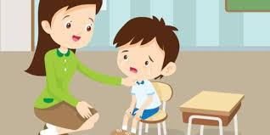
La malattia e la sofferenza del bambino/ragazzo interpella il mondo degli adulti e chiede risposte adeguate.
Piangere spesso è il mezzo di comunicazione che ha a disposizione per manifestare ogni suo bisogno, in particolare la sua sofferenza.
Con il pianto chiede agli adulti di interpretare le sue necessità. In particolare in ogni più piccola sofferenza il bambino domanda aiuto e attenzione per superare i suoi ostacoli, rassicurato nelle sue paure.

Slide 29
La sofferenza, soprattutto nella malattia, dei bambini (piccoli e grandi) è una realtà che pochi conoscono, o meglio che tanti non vogliono conoscere e di cui non si vuol parlare.
Eppure è una realtà che ci tocca con sempre maggior frequenza e “durezza”, che ci fa riflettere in profondità, se ci lasciamo interpellare da essa.
L’esperienza del dolore e della malattia è traumatico per tutti, a maggior ragione per i bambini, però, nella mia esperienza, ho imparato a conoscere le loro capacità di affrontare tutto con una determinazione e un coraggio esemplari.
Questa capacità la esprimono in molti modi come nel sorridere, nel parlare, nel rapportarsi con gli altri, le cose e la realtà quotidiana, nei racconti, nello scrivere, nel disegnare, ecc.…
Questa capacità è presente anche nello sguardo, dove sono ben percepibili non solo la paura per quello che stanno affrontando, ma anche le attese della vita che, sì è fatta di sofferenza, ma anche di gioia e di speranza. Speranza di tornare alla normalità, alla spensieratezza del quotidiano, tipica dei bambini…. di tornare a scuola.

Slide 30
Quante volte mi sono trovata di fronte al bambino o ragazzo, cosciente della gravità della sua malattia, della sua terminalità, della morte imminente e, contemporaneamente, a genitori che avevano paura di ascoltarli, di seguirli, di accompagnarli nel loro esprimersi.
Genitori che rifiutavano quell’evenienza, che raccontavano bugie a se stessi e agli altri, che volevano cure ed esami a tutti i costi, che non avevano il coraggio di donare al loro figlio la possibilità di vivere in modo sereno, a casa, l’ultimo periodo della vita.
Non è facile, ne ho coscienza …. Spesso, però, ho provato una forte rabbia quando il bambino o il ragazzo mi confidava desideri e attese, mi poneva domande con fare cospiratore, mi chiedeva la disponibilità di parlare della morte, perché ne aveva bisogno e non poteva farlo con gli altri, con i genitori, con la mamma …. E anche con gli operatori stessi
Quante volte invece di essere noi operatori e famigliari a seguire, accompagnare, adeguare il nostro parlare al malato (grande o piccino che sia), è lui che si deve adeguare a noi e non si esprime per paura di farci soffrire o perché coglie difficoltà e fatica in noi?

Slide 31
Potrei continuare con esempi all’infinito ….
e una sola parola conclude tutto questo:
GRAZIE

Slide 35
sofferenza e dolore
Sono la stessa cosa?

Slide 36
dolore e sofferenza non sono uguali.
Entrambi appartengono all’esperienza del patire, ma sono di diversa natura. Spesso vanno insieme, ma possono essere distinti.
Si può soffrire senza provare dolore: es. per un’ingiustizia subita, per un tradimento, per un’offesa, per il male morale proprio o degli altri.
Si può provare una forma di dolore che non causa sofferenza: es. un atleta nello sforzo della prestazione fisica, un dolore sopportato per raggiungere un bene superiore.

Slide 37
Ogni persona si trova SOLA a vivere le situazioni di sofferenza e/o dolore
Non esiste la sofferenza in se stessa, ma piuttosto persone, uomini e donne, che soffrono.
La sofferenza non coincide direttamente, o necessariamente, con il dolore, la malattia, con ogni forma di male o di eventi negativi:
è piuttosto l’esperienza soggettiva che ognuno fa di ciò che è male, di tutto quanto si oppone al benessere, alla salute, alla pienezza di vita, alla gioia, ecc.…

Slide 39
Dimensione spirituale e dimensione religiosa
Diversi autori hanno recentemente distinto questi due termini: spiri­tualità e religiosità, anche in considera­zione del plura­lismo culturale, etico e religioso che caratterizza il nostro tempo, e quindi le persone che incontriamo.
Ne cito uno: “Mentre la dimensione spirituale dell’uomo, esprime le sue relazioni ai valori ultimi e le conseguenti risposte alle domande sul senso della vita, la dimensione religiosa indica il configurarsi della prima secondo forme tipiche (credenze, principi, comportamenti) di una determinata religione” (A. BRUSCO, in G. di MOLA, (a cura di), Cure palliative – Approccio multidisciplinare alle malattie inguaribili, Masson, Milano 1988).
In sostanza si può intendere come spiritualità l’aspirazione dell’uomo a trovare un significato alla sua esistenza, l’insieme delle convinzioni e dei valori che lo guidano e in base ai quali organizza la sua vita, il bisogno di superarsi e di tendere alla trascendenza. Questa dimensione spirituale è anteriore all’adesione ad un credo religioso o all’appar­tenenza ad una Chiesa; essa assume la connota­zione specifica di religiosità quando trova risposta in una fede e nella relazione con Dio e si esprime attraverso un particolare sistema di credenze e di riti.

Slide 40
Marie de Hennezel, riflettendo sulla sua espe­rienza d’accompagnamento di molti malati terminali, scrive: «Questi due termini [spiritualità e religio­sità] vengono spesso utilizzati, a torto, come sinonimi. Aderire a un credo religioso può essere un modo di vivere la propria spiritualità. Ma si può benissimo viverla senza appartenere ad alcuna religione. È bene dunque distinguere le due nozioni. La spiritualità appartiene a ognuno di noi per il solo fatto di esistere, e concerne il rapporto con i valori che tra­scen­dono l’esistenza stessa, in qualsiasi modo vogliamo chiamarli. Le religioni rappresentano le risposte che l’uma­nità ha tentato di dare a tali interrogativi mediante un insieme di pratiche e di cre­denze»
(M. de Hennezel - J.P. Leloup, Il passaggio luminoso. L’arte del bel morire, Rizzoli, Milano 1998, p. 15s.)

